Slide 1
Дорогие друзья, поздравляем Вас с окончанием 2021-2022 учебного года. Мы с Вами достигли высоких результатов. Многие школы, развивающие школьное инженерно-технологическое образование в Российской Федерации, являются флагманами образования в своих регионах. На новый 2022-2023 учебный год мы ставим с Вами не менее важные цели и задачи! ИТОГИ РАБОТЫ МАОУ ЦО «Развитие» за 2021-2022 учебный год в составе Консорциума по развитию школьного инженерно-технологического образования в Российской Федерации
Елена Владимировна Минаева,
директор МАОУ ЦО «Развитие»

Slide 2
Диссеминация опыта педагогов
в электронном журнале «Инженер.Ру»
1. Чемпионат Worldskills как основа формирования профессиональных компетенций участников образовательного процесса. С.Н.Шутиков, МБОУ СОШ №82 г. Новосибирска >>>
2. Учитель будущего – развитие soft skills и не только. Веселова Е.И., МБОУ СОШ №82 г. Новосибирска >>>
​3. Особенности формирования навыка свертывания и развертывания информации при обучении математики в школе. Максимкин И.П., МБОУ СОШ №82 г. Новосибирска >>>
​4. Инновационные методы развития творческих способностей учащихся в процессе изучения математики. Баранова Т.В., МБОУ СОШ №82 г. Новосибирска >>>
​5. Интеграционный предметный «Интенсив МИФ» как мотивационный фактор развития познавательного интереса обучающихся в процессе формирования технологических компетенций. Бронникова Е.Л., МБОУ СОШ №82 г. Новосибирска >>>
​6. Электронный образовательный ресурс «Яндекс. Учебник» как одно из средств формирования ИКТ-компетенций обучающихся начальных классов. Булышова Е.И., Сиротина Е.В., МБОУ СОШ №82 г. Новосибирска >>>
​7. Геймификация как способ повышения эффективности образовательного процесса. Гузенко Е.А., МБОУ СОШ №82 г. Новосибирска >>>
​8. Концепция технологического образования МБОУ СОШ № 82 как основа формирования технологической компетентности школьников. Минаева Е.В., Федорова Л.А. МБОУ г. Новосибирска СОШ № 82 >>>
​9. КОНСАЛТИНГ- ЦЕНТР «MANAGE-PRO». АКАДЕМИЯ ТРЕНД-МЕНЕДЖМЕНТА. Минаева Е.В., Федорова Л.А. МБОУ г. Новосибирска СОШ № 82 >>>
​10. Формирование экосистемы школы по развитию профессиональных компетенций, релевантных сквозным технологиям НТИ и компетенциям цифровой экономики. Минаева Е.В., Федорова Л.А., Федоров П.М. МБОУ г. Новосибирска СОШ № 82 >>>

Slide 3
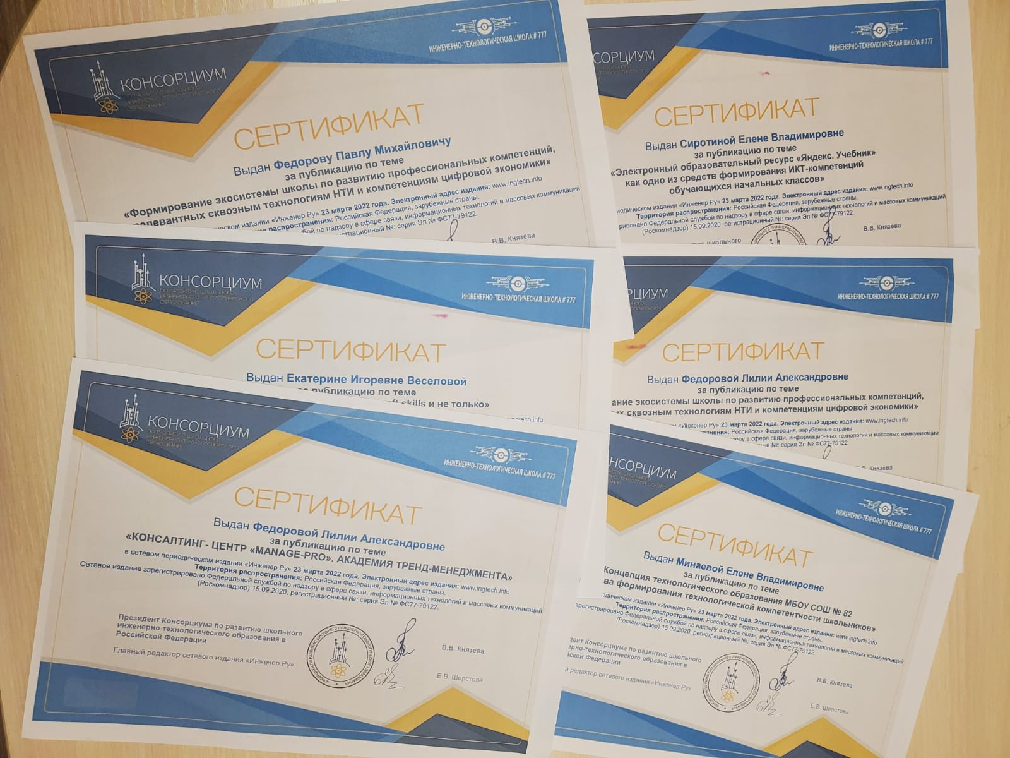
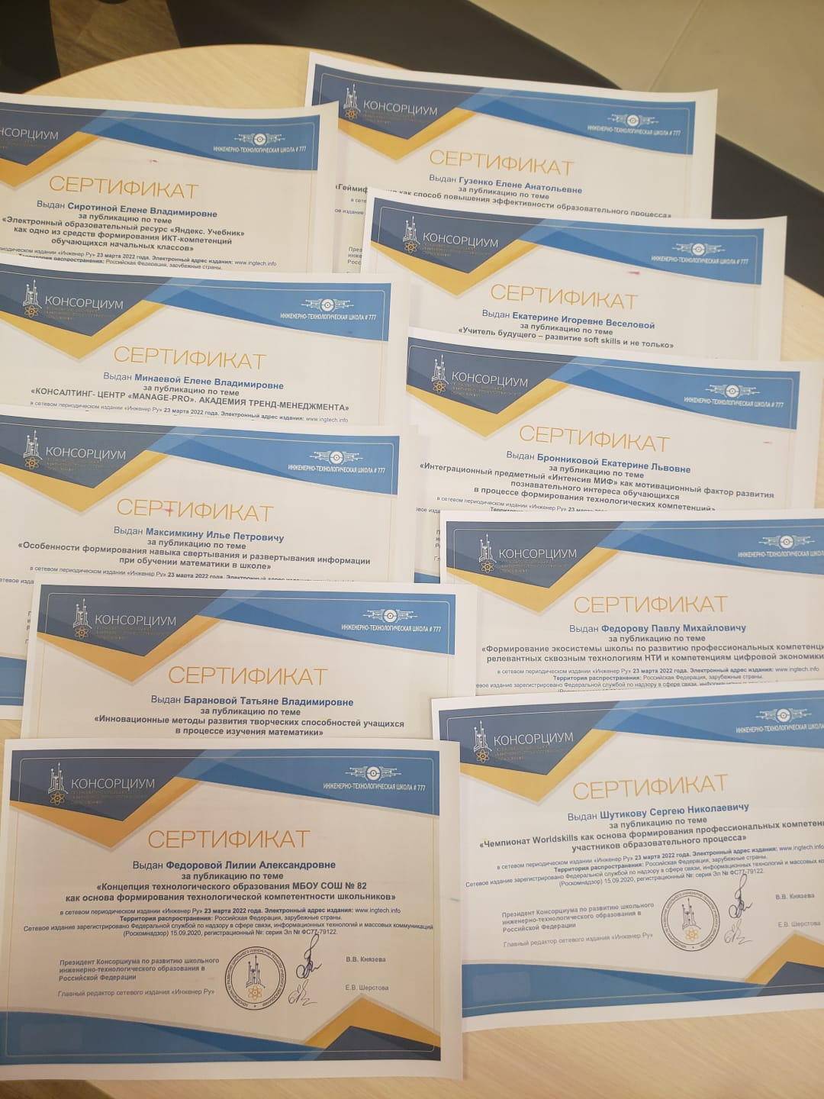
ПУБЛИКАЦИИ

Slide 4
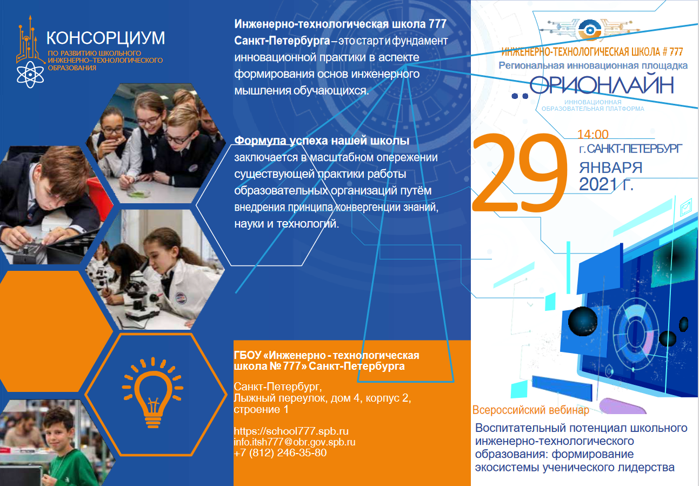
Практико-ориентированный вебинар 29.01.2021 г.
Воспитательный потенциал школьного инженерно-технологического
образования: Формирование экосистемы ученического лидерства

Slide 5
Практико-ориентированный вебинар 17.09.2021 г
Наставничество: тренды, опыт, перспективы

Slide 6
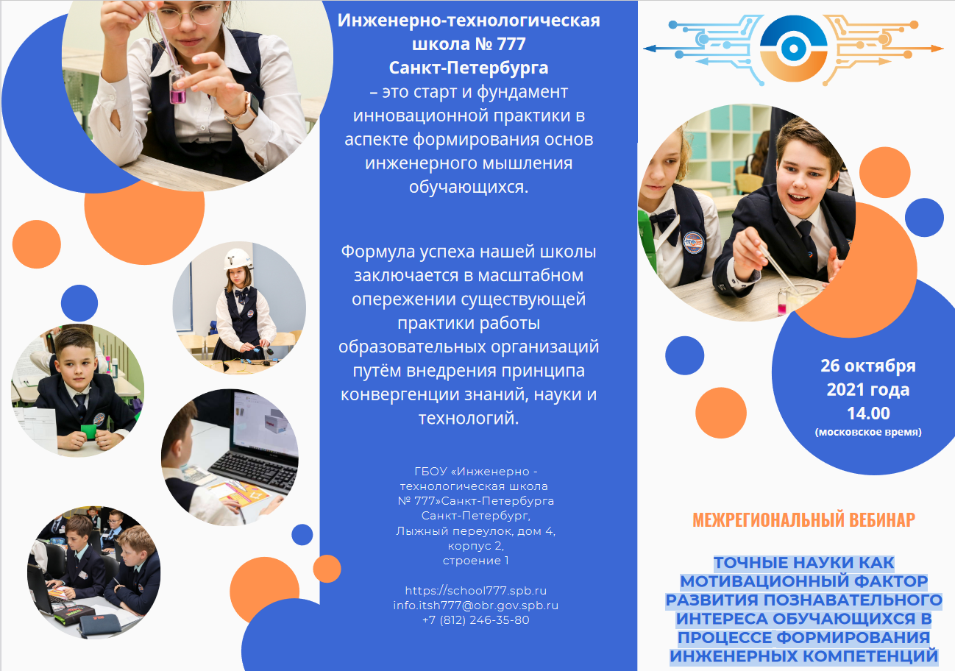
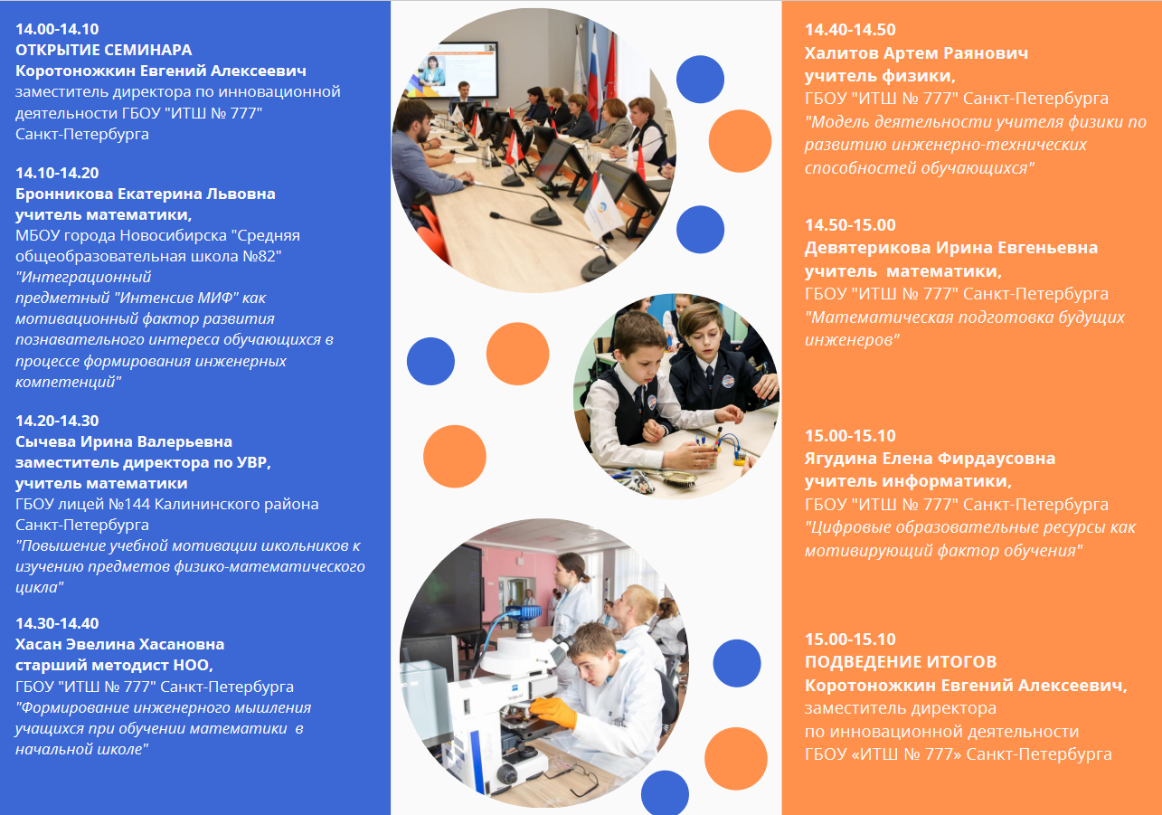
Практико-ориентированный вебинар 26.10.2021 г.
Точные науки как мотивационный фактор
развития познавательного интереса обучающихся в
процессе формирования инженерных компетенций

Slide 7
Онлайн-квиз для учащихся 8-х классов
«Бионика: прошлое, настоящее, будущее» 3 декабря 2021 г.

Slide 8
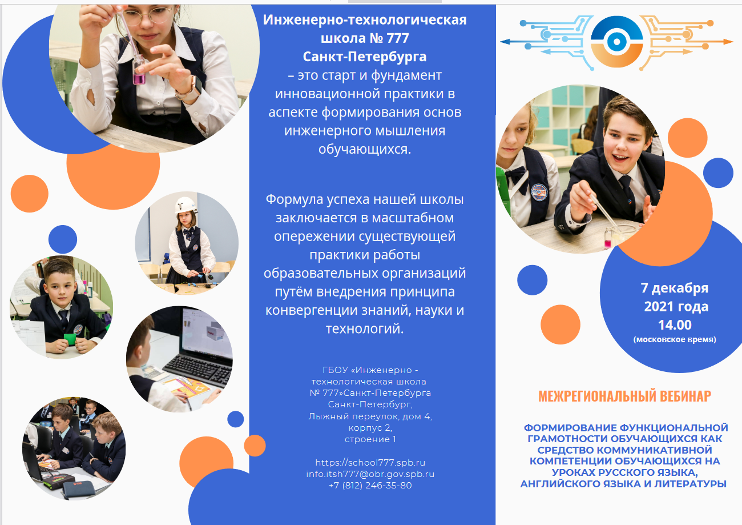
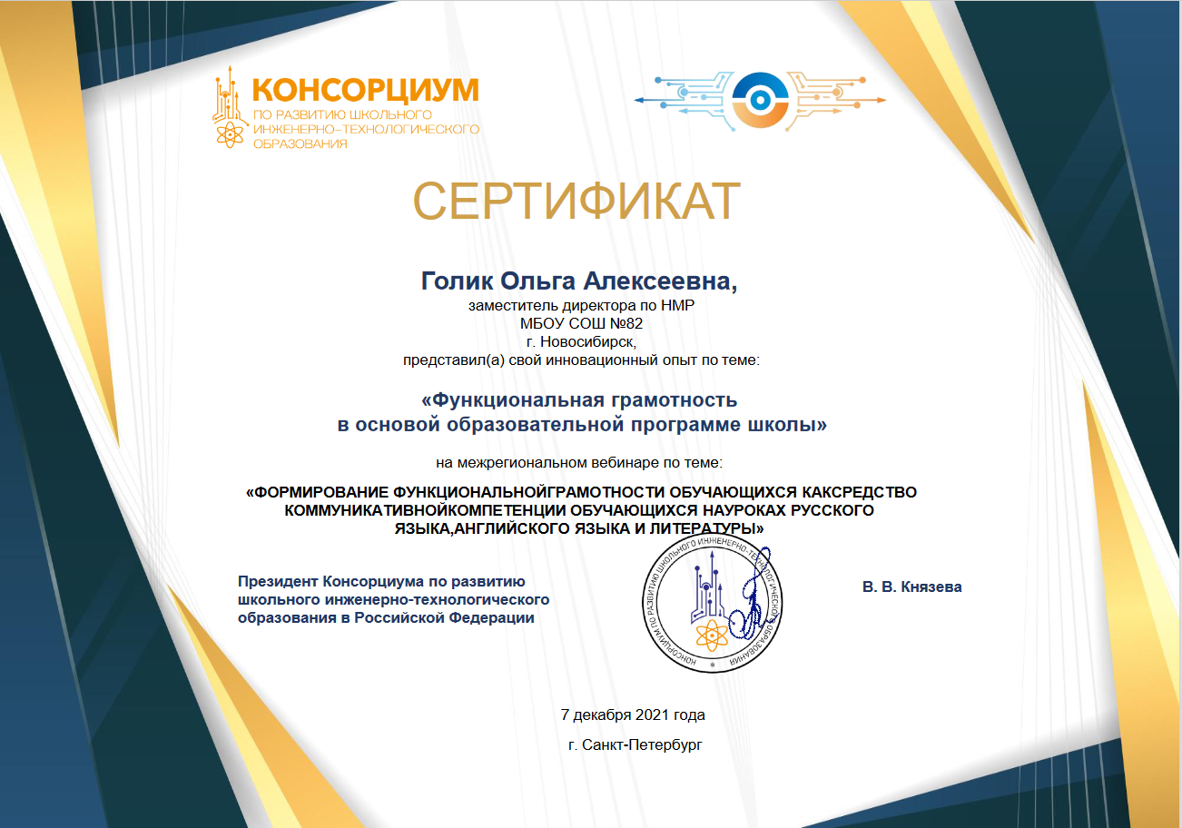
Практико-ориентированный вебинар 9.12.2021 г.
Формирование функциональной грамотности обучающихся как средство
Коммуникативной компетенции обучающихся на уроках русского языка,
английского языка и литературы

Slide 9
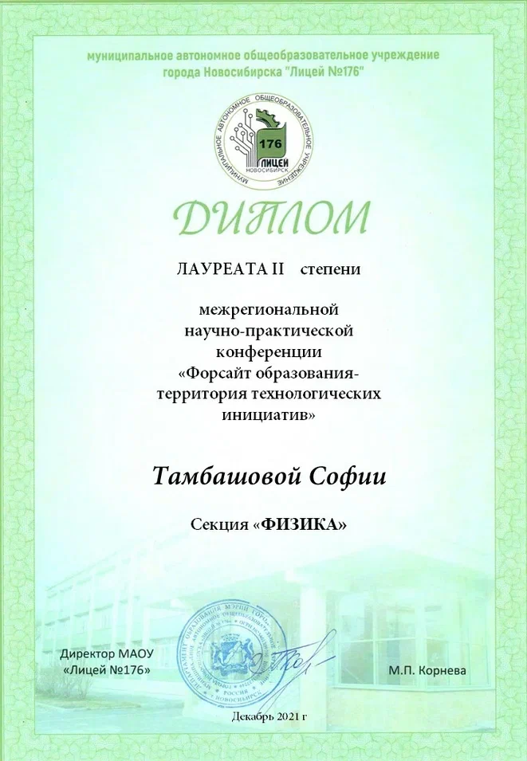
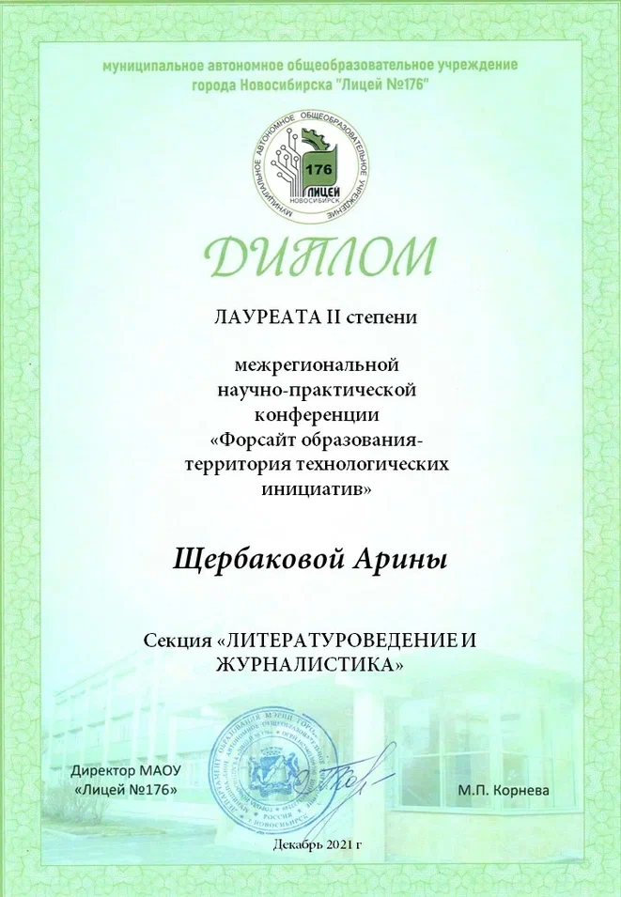
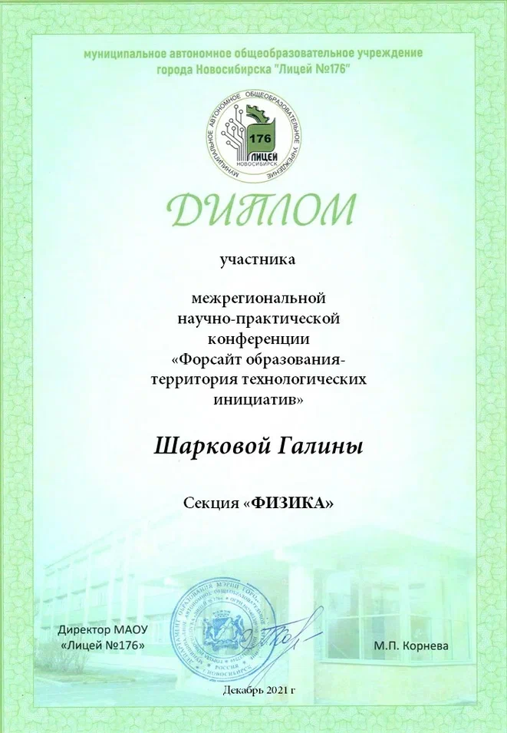
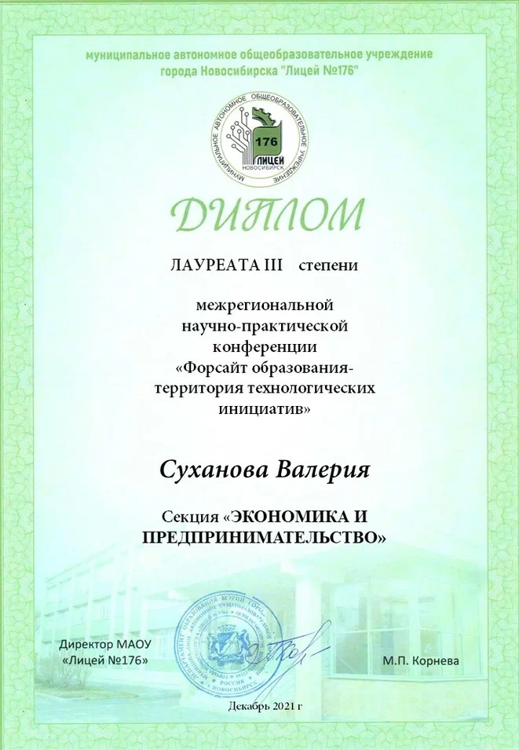
Межрегиональная заочная научно-практическая конференция
"Форсайт образования-территория технологических инициатив»
Декабрь 2021 г.

Slide 10
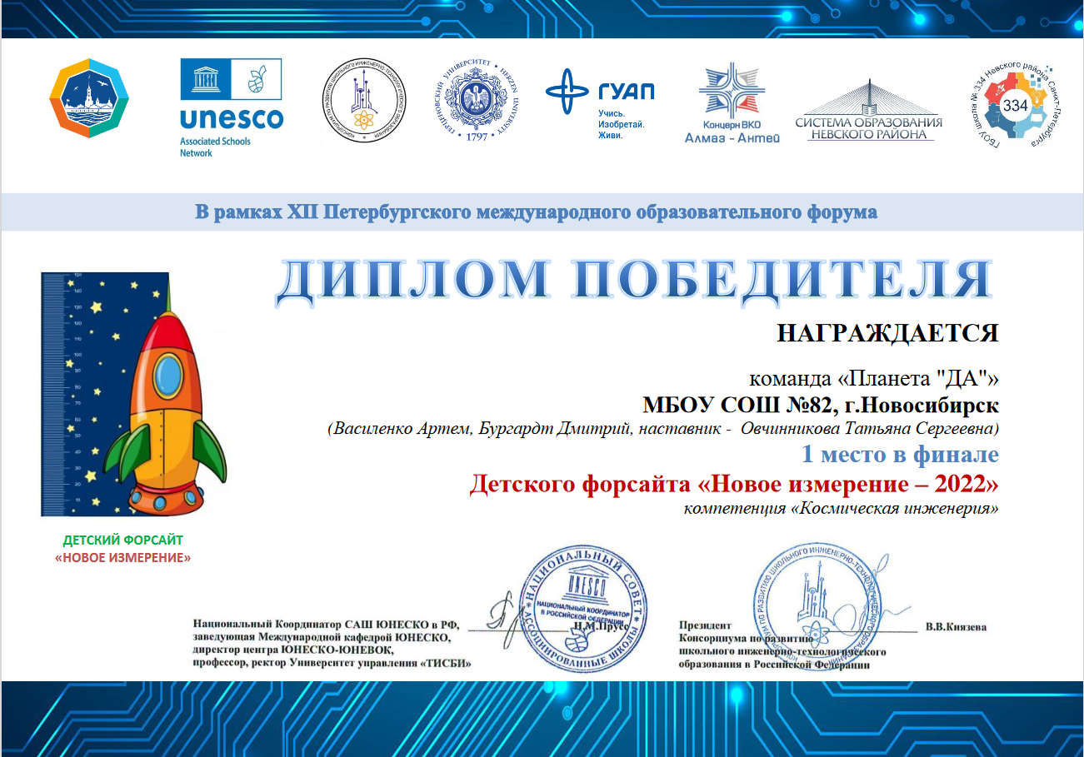
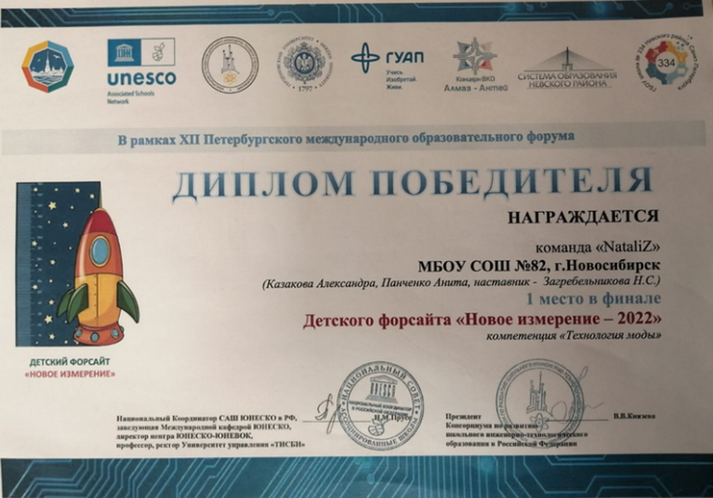
XII Петербургский международный образовательный Форум
Детский ФОРСАЙТ «Новое измерение»

Slide 11
Межрегиональная научно-практическая конференция
«Я – исследователь» 23.03.2021 г.

Slide 12
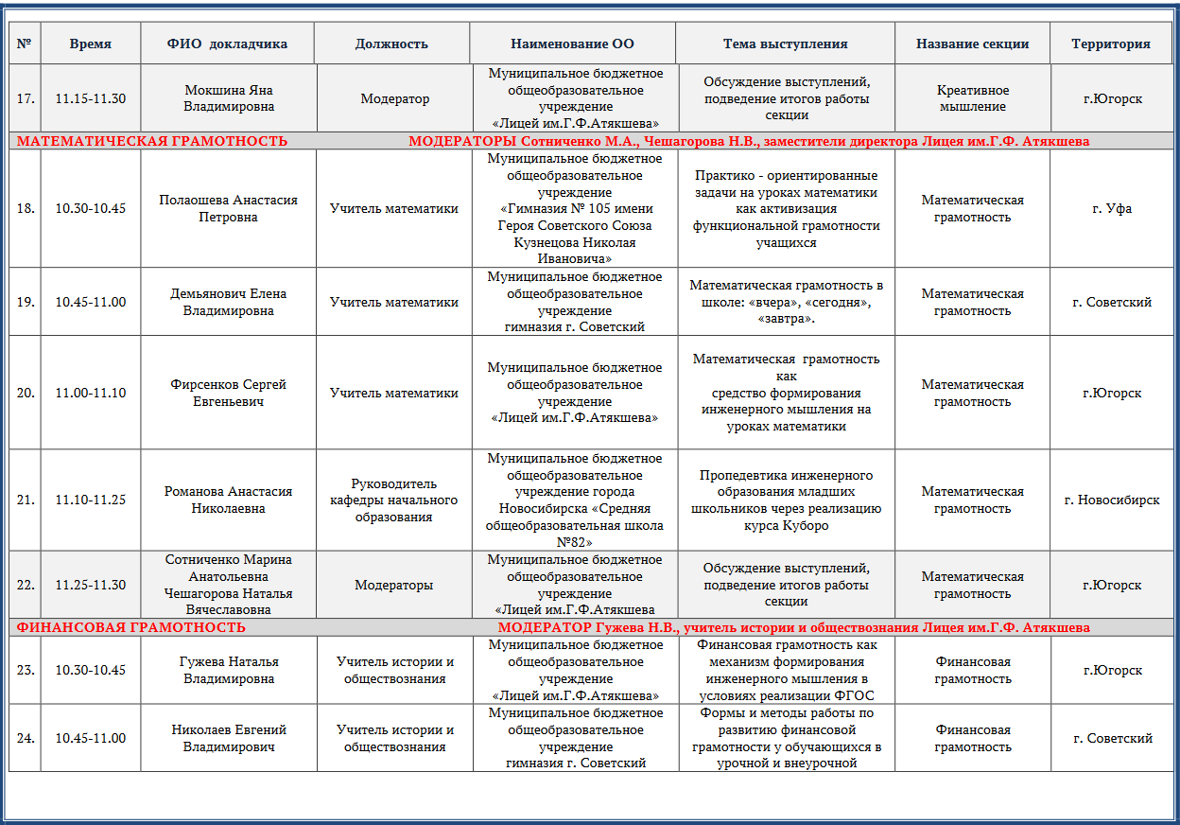
АТЯКШЕВСКИЕ ЧТЕНИЯ. Функциональная грамотность как механизм
формирования инженерного мышления в условиях реализации ФГОС
9 апреля 2022 г.

Slide 13
Онлайн-защита проектов «ШКОЛА ЮНЫХ СТРАТЕГОВ»
26 апреля 2022 г.

Slide 14
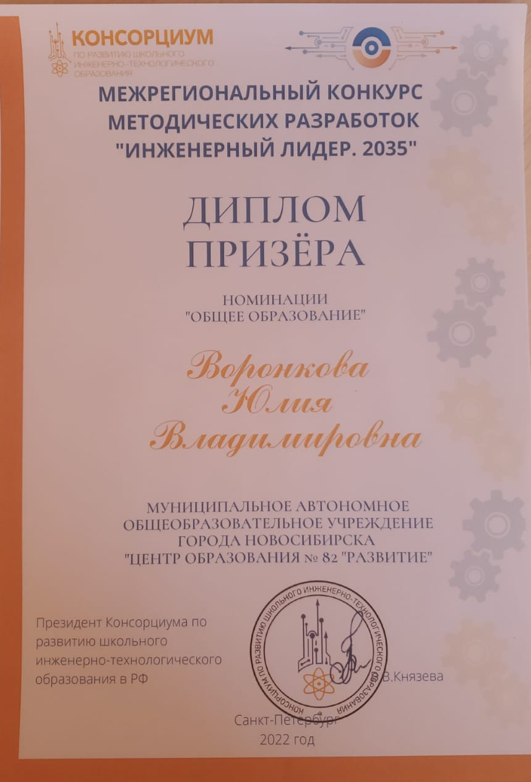
Межрегиональный конкурс методических разработок
«ИНЖЕНЕРНЫЙ ЛИДЕР. 2035»
10 мая 2022 г.

